Slide 2
Yliopistoyhteistyö ja alueellinen vaikuttavuuden arviointi
25.05.2022

Slide 3
KYSELY HANKEYHTEISTYÖSTÄ PÄIJÄT-HÄMEESSÄ

Slide 4
LÄHTÖKOHTA
Yliopistojen (alueellisista) yhteistyöverkostoista ja yhteistyön vaikuttavuudesta halutaan tietoa, mutta kukaan ei oikeastaan kerää sitä
► Aloitetaan jostain, tehdään jotain mitä voi esitellä ja mietitään sitten jatkoaskelia kun on jotain näkyvää
► TKI-hankkeiden tiedot ovat pääosin julkisia
► Tietoa yhteistyöstä ei löydy yliopistoilta keskitetysti
► Kysytään suoraan tutkijoilta
► Tehdään verkostokartta tuloksista

Slide 5
KYSELY
Tavoitteena saada käsitys isosta kuvasta, ei tuottaa virallista tietoa
► Tehdään vastaaminen mahd. helpoksi: hankkeen nimi, tutkimus- vai kehittämishanke, yhteistyökumppanit
► Saman hankkeen voi ilmoittaa useampi henkilö, mutta yksi kerta riittää
► Yhteistyö voidaan ymmärtää laajasti
► Lähetetään suoraan kaikille Helsingin yliopiston ja LUT- yliopiston tutkijoille Lahdessa

Slide 6
TULOKSET
2019: 29 hanketta, 179 eri yhteistyökumppania
2020: 42 hanketta, 224 eri yhteistyökumppania
2021: 47 hanketta, 134 eri yhteistyökumppania
Opittuja läksyjä:
Vastausprosentti nousee huomattavasti, jos ”mainostaminen” saadaan mukaan yliopistojen eri palavereihin yms. ► sitouta ensin johtohenkilöt
Yksittäisten hankkeiden alut ja loput näkyvät selvästi

Slide 7
TULOKSET VERKOSTOKARTOIKSI
Ilmoitetut hankkeet yhteistyökumppanit jaoteltiin eri kategorioihin ja tulosten pohjalta tehtiin värikoodatut verkostokartat tehdystä yhteistyöstä
Verkostokartta on osoittautunut käyttökelpoiseksi ja nopeaksi tavaksi esitellä hankeyhteistyön laajuutta ja luonnetta

Slide 10
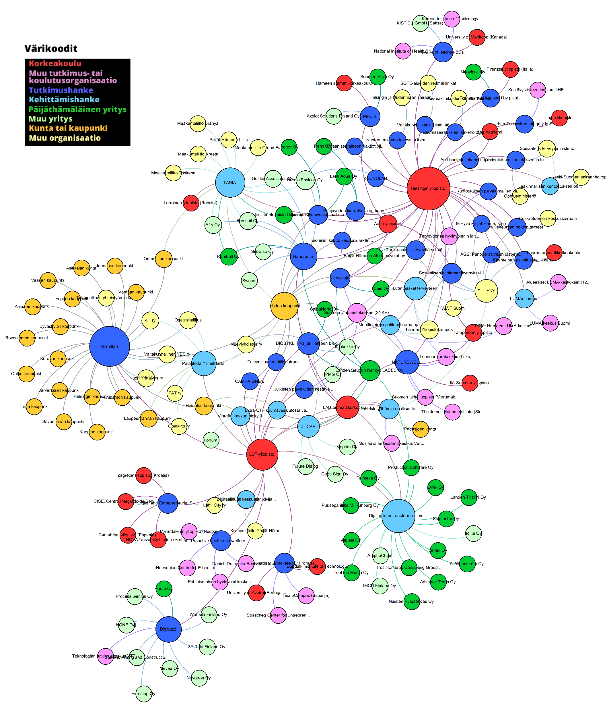

Slide 11
Yritysten Tilinpäätöstiedot
Millainen on yhteistyöyritysten taloudellinen tilanne ja miten se on aiempina vuosina kehittynyt?
Notes:
Huom. Tilanne datan keräyshetkellä ja siitä taaksepäin. Saatiin kuvaa siitä, millaisia nämä yhteistyötä tekevät yritykset ovat. Eroteltu yritykset Päijät-Hämeestä ja muualta Suomesta.

Slide 12
Hankkeiden yritysyhteistyökumppanit
kokoavan kyselyn aineisto:
Miten tätä dataa voisi hyödyntää?
Miten tiedon keräämistä voisi kehittää?
Ketkä kaikki hyötyisivät tiedosta?
Alueellisen innovaatiopolitiikan ja kehittämistyön vaikutusten arviointi:
Miten innovaatiopolitiikan ja kehittämistyön vaikutusten seurantaa ja arviointia voitaisiin parantaa Päijät-Hämeessä?
Millaista dataa ja millaisia uusia menetelmiä tarvitaan?
Yritysten tilinpäätöstiedot ja data-analytiikka:
Mihin dataa ja automatisoituja analyysejä voisi hyödyntää?
Kuka hyötyisi ja miten?
Miten tietoa yliopistojen yritysyhteistyökumppaneista ja niiden tilinpäätöstiedoista voidaan hyödyntää yliopistojen yritysyhteistyön vaikutusten arvioinnissa ja yhteistyön vaikutusten näkyväksi tekemisessä?

Slide 13
TILINPÄÄTÖSDATAN HYÖDYNTÄMINEN VAIKUTTAVUUDEN ARVIOINNISSA
Lähtötilanteessa käytössä kaikkien Suomessa tilinpäätöstietonsa julkaisseiden yritysten tilinpäätösdata – noin 122000 yritystä
Mahdollisuus tekoälypohjaista algoritmia hyödyntäen muodostaa yritysryhmiä esim. toimialan, klusterin, kotipaikkakunnan tai halutun kiinnostuksen kohteen perusteella
Muodostettu yritysryhmä, joka koostuu Päijät-Hämeen alueella yliopistoyhteistyötä tehneitä yrityksistä
(samalla tavalla voidaan muodostaa ryhmiä esimerkiksi Älykkään erikoistumisen strategian vaikuttavuuden arviointiin)
Ensimmäisessä vaiheessa näkyväksi yritysryhmän “lähtötilanne” ja peruskuva
Tilinpäätösdatan valossa, millaisen yritysjoukon kanssa olemme tekemisissä
Mikä on seuratun ryhmän yleinen kehityskulku edeltävien vuosien aikana – millaisia yrityksiä Päijät-Hämeen alueella tekee yliopistoyhteistyötä
Tarkasteltu kahtena ryhmänä – toisella kotipaikkakunta Päijät-Hämeen alueella, toisella muualla Suomesas

Slide 14
Liikevaihto yhteensä (1000€) Päijät-hämeen alueen yritykset

Slide 15
Liikevaihto yhteensä (1000€) Päijät-häme vs muu suomi

Slide 16
Liikevaihto yhteensä (1000€) Päijät-häme vs muu suomi
Tiedot kerätty marraskuussa 2020

Slide 17
Taseen loppusumma yhteensä (1000€) Päijät-hämeen alueen yritykset
Tiedot kerätty marraskuussa 2020

Slide 19
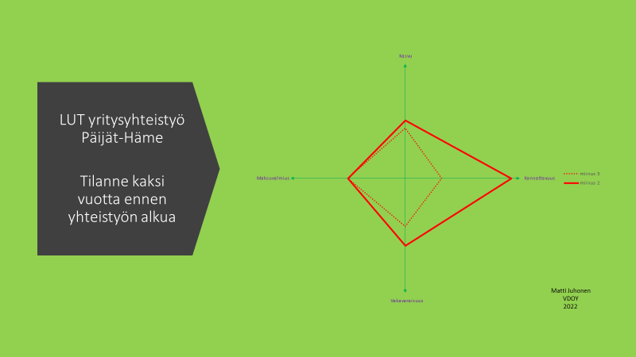

Slide 21
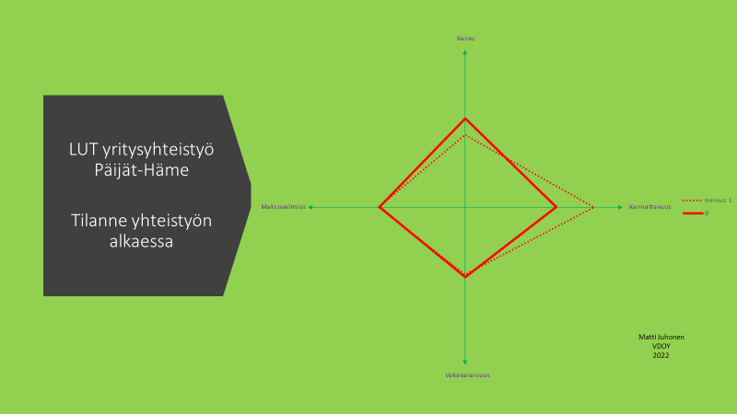

Slide 22
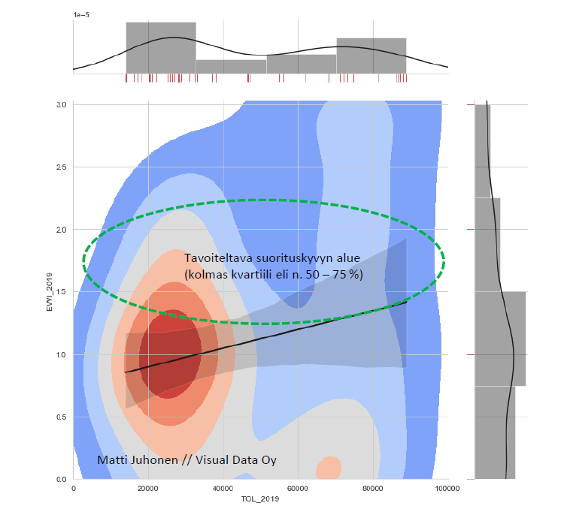
Päijät-Hämeen alueella yliopistoyhteistyötä tehneitä vertailtu ryhmänä kaikkiin muihin Suomen yrityksiin
Vertailupohjana yritysten taloudellinen suorituskyky (kolmen tunnusluvun summamuuttujana)
Vertailuryhmä (122000 yritystä) jaettu taloudellisen suorituskyvyn mukaan neljään ryhmään
Mahdollistaa yliopistoyhteistyön vaikuttavuuden arvioinnin yhden muuttujan sijaan useamman, haluttujen ja valikoitujen muuttujien summana
Päijät-Hämeen alueella yliopistoyhteistyötä tehneet yritykset klusteroitu toimialakohtaisesti (kuvaajassa tummempi alue kuvaa laajempaa yritysjoukkoa)
Päijät-Hämeen alueella yliopistoyhteistyötä tekevissä yrityksissä vahva painotus teollisuusyrityksissä
Mahdollistaa yliopistoyhteistyön vaikuttavuuden arvioinnin
Valtakunnallisessa vertailussa
Alueellisessa vertailussa
Toimialakohtaisessa vertailussa
Suorituskyky (EWI)
Erinomainen
Alkutuotanto
Palvelu

Slide 23
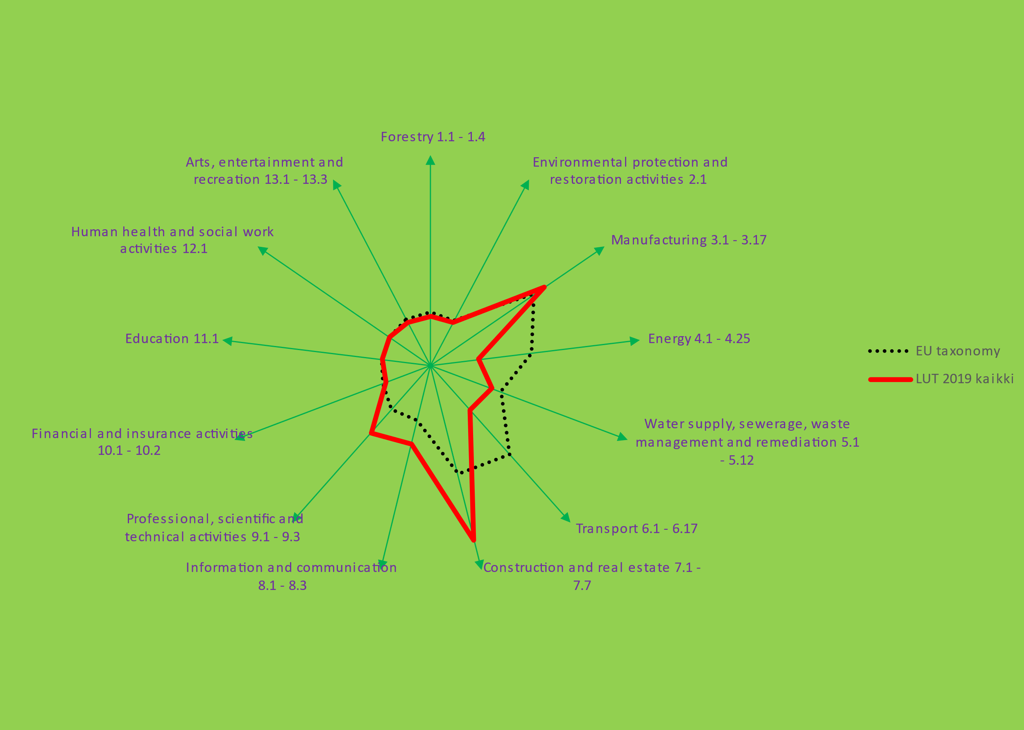
LUT
Yritysten jakautuminen EU taksonomian sektoritoimenpiteiden mukaisesti
Matti Juhonen
VDOY
2022

Slide 24
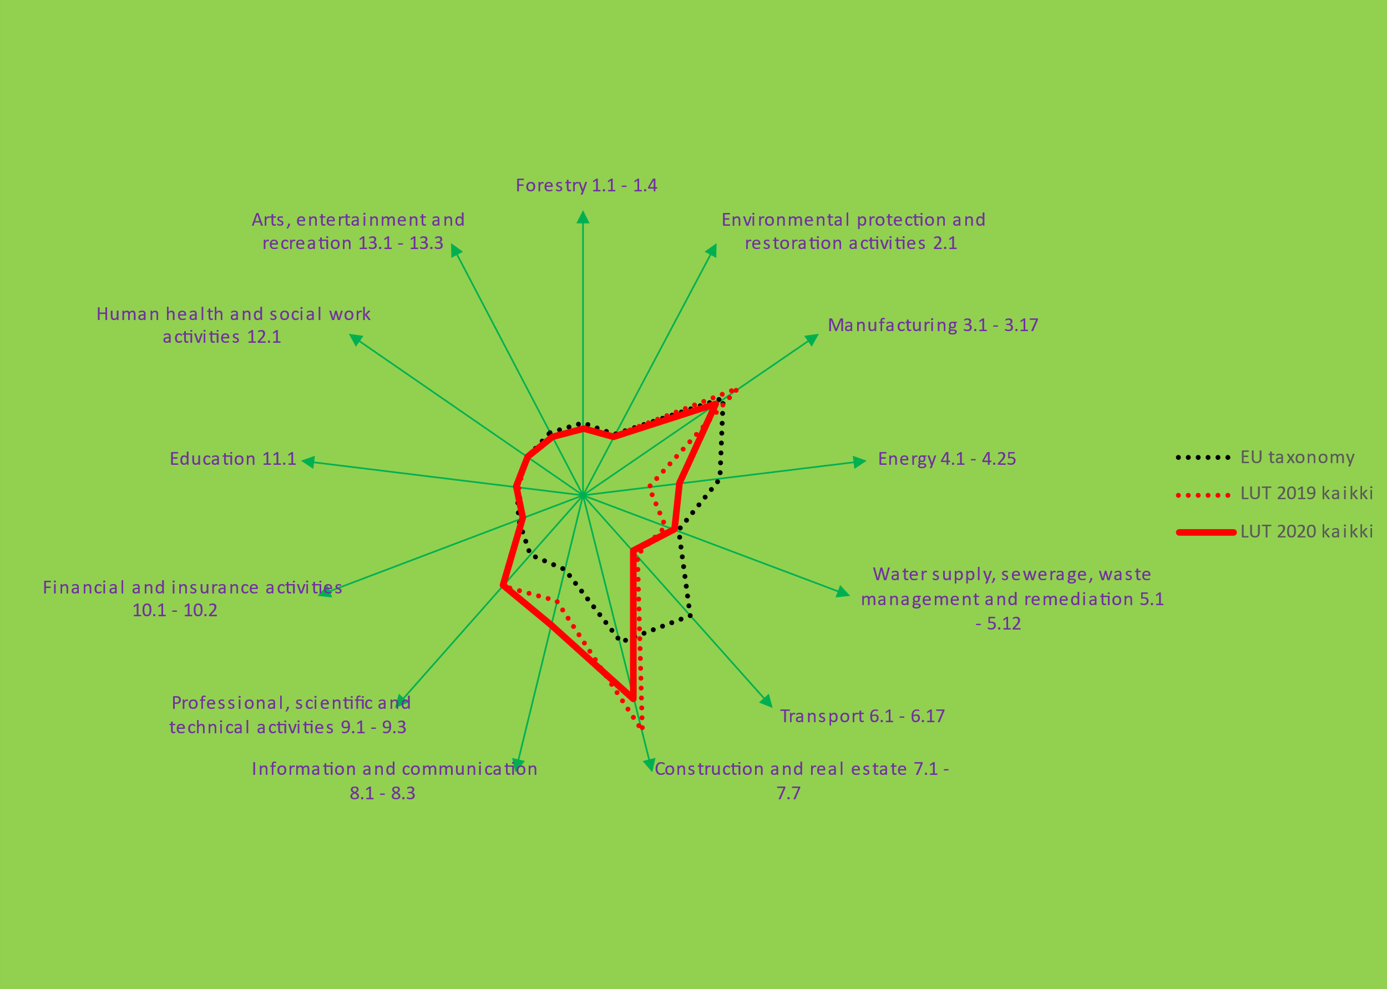
LUT
Yritysten jakautuminen EU taksonomian sektoritoimenpiteiden mukaisesti
Matti Juhonen
VDOY
2022

Slide 25
Tutkimuksen toteutus
Tutkimuksen tarkoituksena kartoittaa päijäthämäläisten yritysten ja alueella toimivien yliopistojen välisen yhteistyön nykytilaa ja tulevaisuuden näkymiä.
Tutkimuksen kohderyhmänä Lahdessa ja ympäristökunnissa toimivien keskisuurten ja suurten yritysten johto, tuotekehitysjohto, kehitysjohto tai muu henkilö, jolla on mahdollisuus vaikuttaa yliopistoyhteistyöhön.
Tutkimuksen tiedonkeruu on tehty puhelinhaastatteluina Bisnodelta tehdyn yritysrekisterin pohjalta. Haastattelut tehtiin Taloustutkimuksen puhelinhaastattelijoiden toimesta. Haastattelut on tehty suomeksi.
Haastattelujen kokonaismäärä on 161. Haastattelujen keskipituus oli 17 minuuttia.

Slide 26
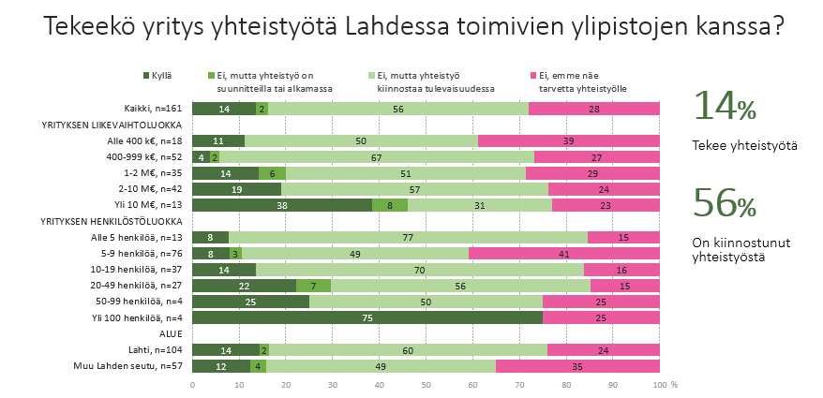
Lahden yliopistotutkimus / KPT&HLH

Slide 27
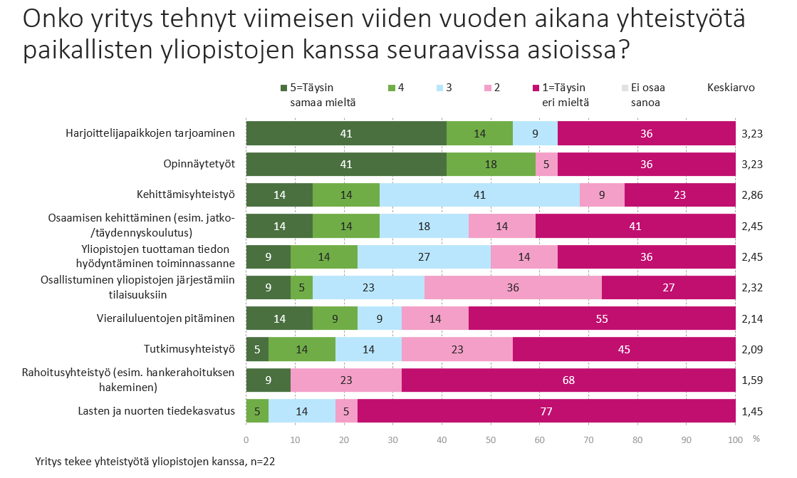
Lahden yliopistotutkimus / KPT&HLH

Slide 28
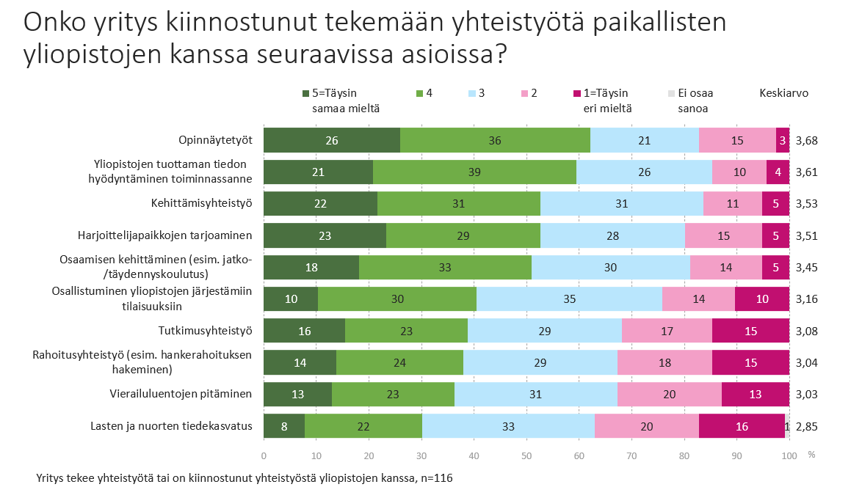
Lahden yliopistotutkimus / KPT&HLH

Slide 29
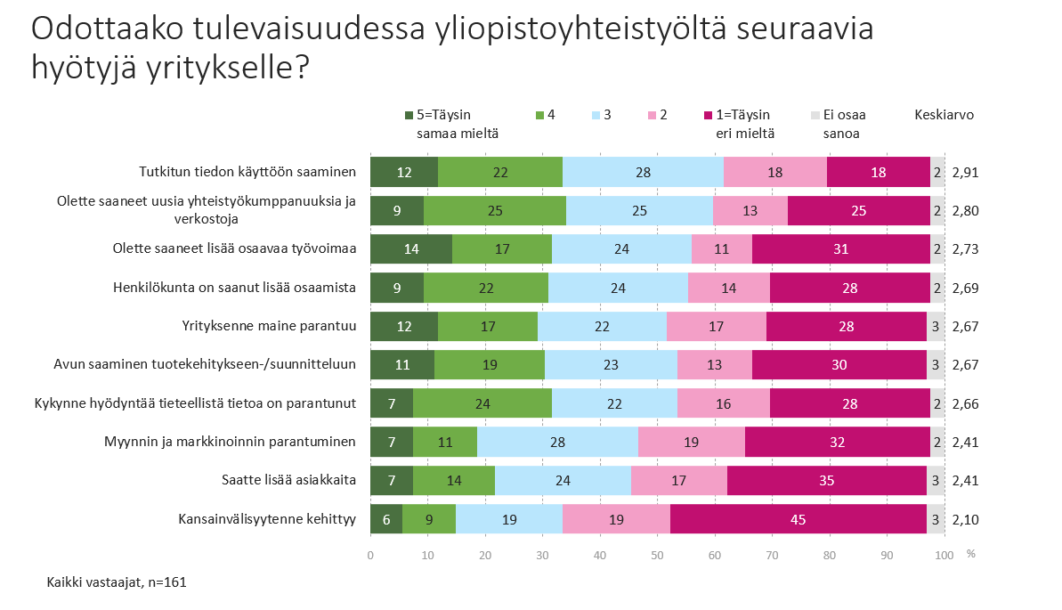
Lahden yliopistotutkimus / KPT&HLH

Slide 30
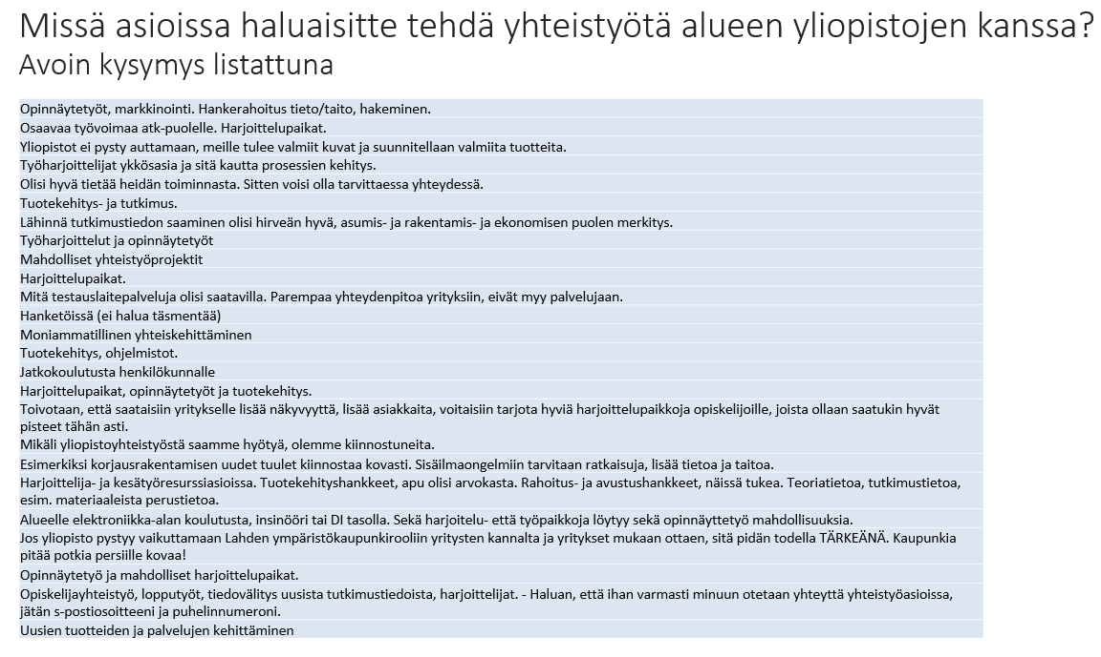
Lahden yliopistotutkimus / KPT&HLH

Slide 31
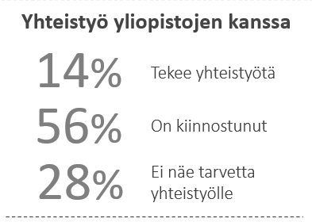
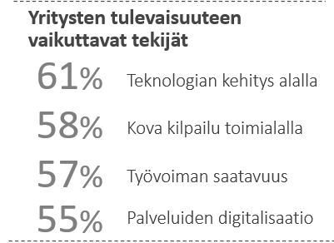
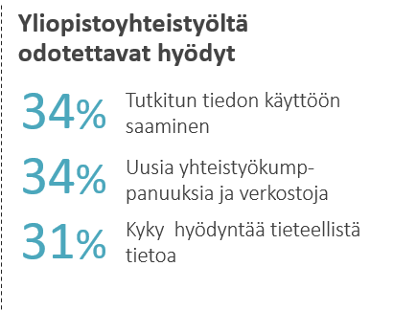
YLIOPISTOYHTEISTYÖ PÄIJÄT-HÄMEEN ALUEELLA

Slide 32
AJATUKSIA JA KYSYMYKsiÄ TYÖSKENTELYYN
Kenen pitäisi tehdä yliopistojen alueellisen vaikuttavuuden arviointia? Miksi nykyinen käytäntö on ”sirpaloitunut”
Millaisia hyviä käytäntöjä ja toimivia malleja nykyiseen vaikuttavuuden arviointiin liittyy? Miten itse teette (teettekö) yliopistojen toimintaan liittyen vaikuttavuuden arviointia?
Miten voisimme yhdessä tulevaisuudessa kehittää toimivampia tapoja yliopistotoiminnan vaikuttavuuden arviointiin?

